Slide 1
Portretrecht Een vreemde (en glibberige) eend in de bijt Olaf Trojan
Studiemiddag Vereniging voor Auteursrecht
17 februari 2023

Slide 2
Artikel 21 Aw
Is een portret vervaardigd zonder daartoe strekkende opdracht, den maker door of vanwege den geportretteerde, of te diens behoeve, gegeven, dan is openbaarmaking daarvan door dengene, wien het auteursrecht daarop toekomt, niet geoorloofd, voor zoover een redelijk belang van den geportretteerde of, na zijn overlijden, van een zijner nabestaanden zich tegen de openbaarmaking verzet.

Slide 3
Het portretbegrip

Slide 4
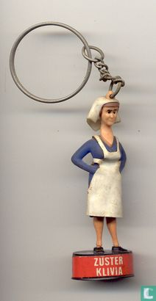
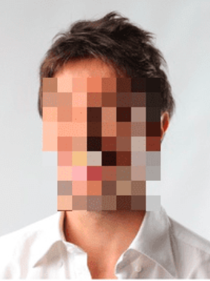
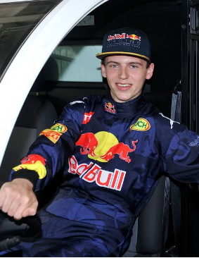
Ontwikkeling portretbegrip
Ja zuster nee zuster
Naturiste
Breekijzer
Verstappen

Slide 5
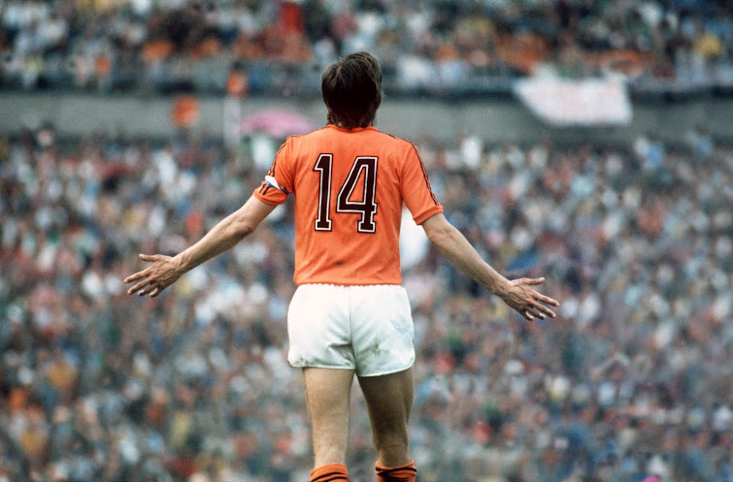
Ontwikkeling portretbegrip (2)
Omgevingsfactoren
Context
Tenminste een deel van het gelaat zichtbaar?
Look-alikes?

Slide 6
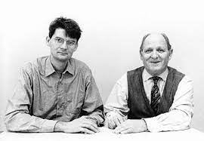
Wat is een portret in de zin van artikel 21 Aw?

Slide 7
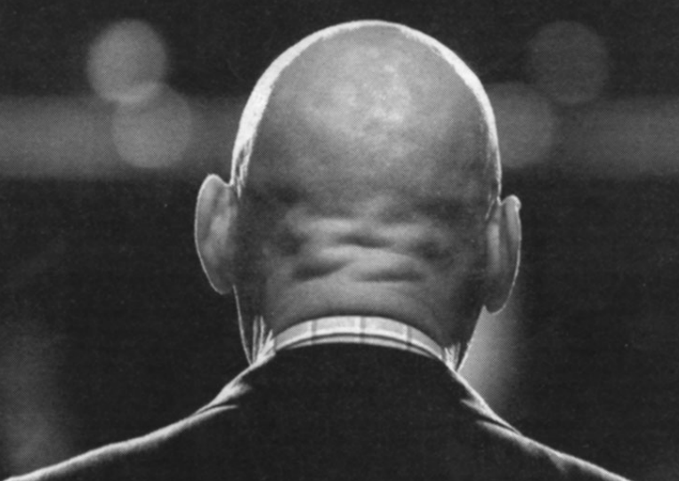
Stelling 1: Is dit een portret?

Slide 8
Het redelijk belang

Slide 9
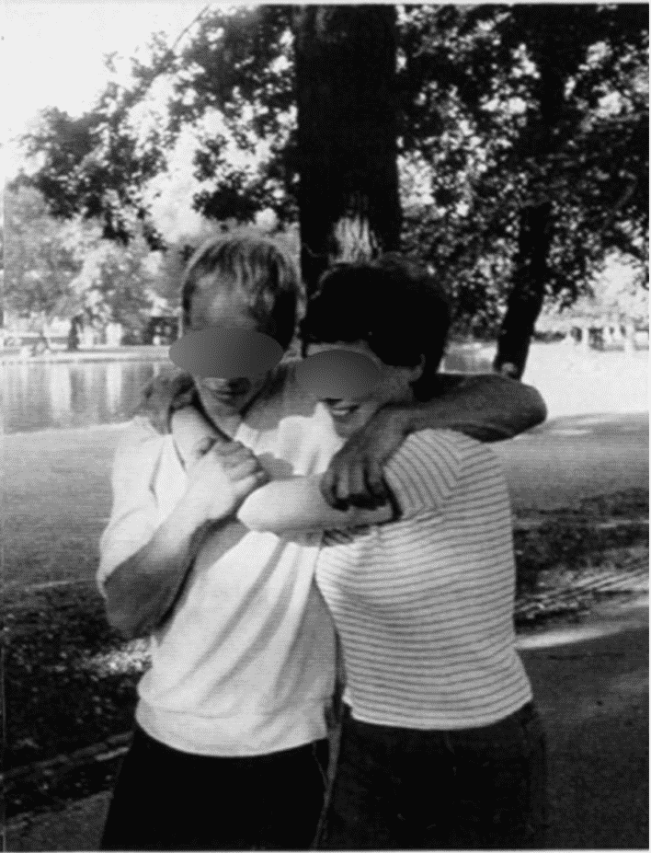
Vondelparkarrest (1988)
Indien door de openbaarmaking van een portret inbreuk wordt gemaakt op het recht op eerbiediging van de persoonlijke levenssfeer, is in beginsel sprake van een redelijk belang van de geportretteerde als bedoeld in art. 21 Aw dat zich tegen die openbaarmaking verzet.

Slide 10
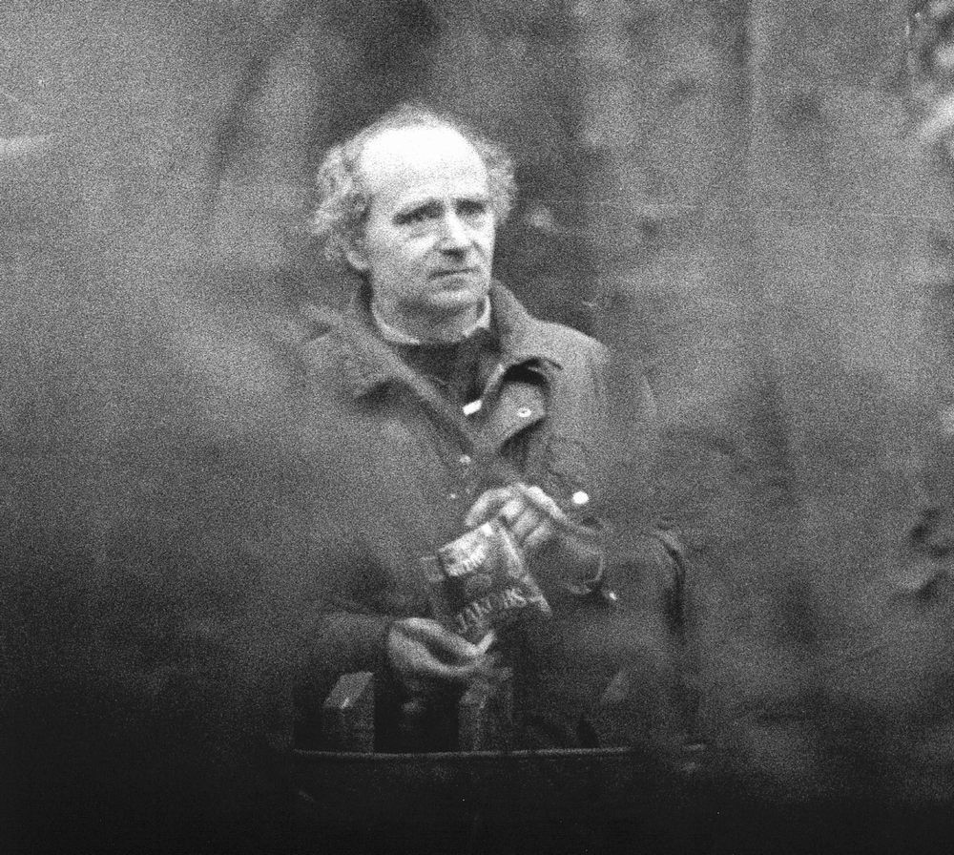
Ferdi E. (1994)
Artikel 10 vs artikel 8
Plaats en wijze totstandkoming
Aard en mate van initimiteit
Karakter van de afbeelding
Context van de publicatie
Juistheid verstrekte informatie
Nieuwswaarde

Slide 11
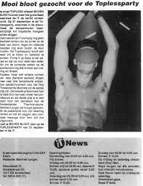
Discodanser (1997)
Associatiegevaar
Reclamedoeleinden

Slide 12
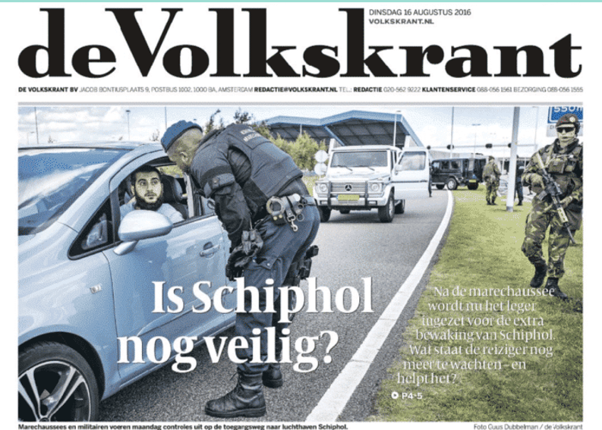
Schipholfoto

Slide 13
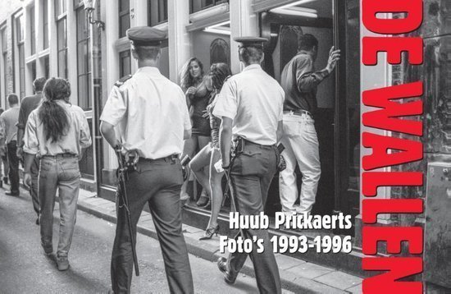
Loeren naar de hoeren

Slide 14
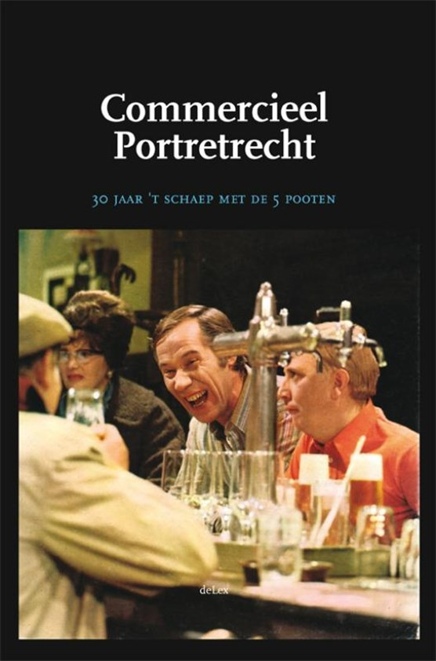
't Schaep met de vijf poten (1979)
"Het belang van de geportretteerden om dan in de voordelen van zulke exploitatie mee te kunnen delen door de openbaarmaking van hun portretten voor commerciele doeleinden niet te hoeven toelaten zonder daarvoor vergoeding te ontvangen, is een redelijk belang in de zin van art. 21."

Slide 15
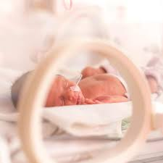
Reklos (2009)
"As a person's image is one of the characteristics attached to his or her personality, its effective protection presupposes, (...), obtaining the consent of the person concerned at the time the picture is taken and not simply if and when it is published."

Slide 16
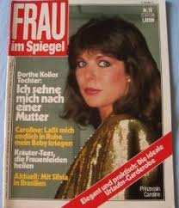
Caroline von Hannover II (2012)
"The right of the protection of one's image is thus one of the essential components of personal development. It mainly presupposes the individual's right to control the use of that image, including the right to refuse publication thereof."

Slide 17
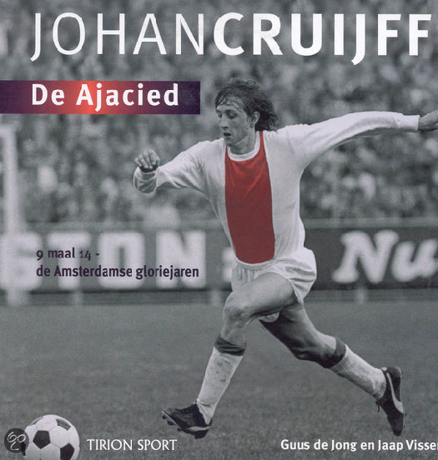
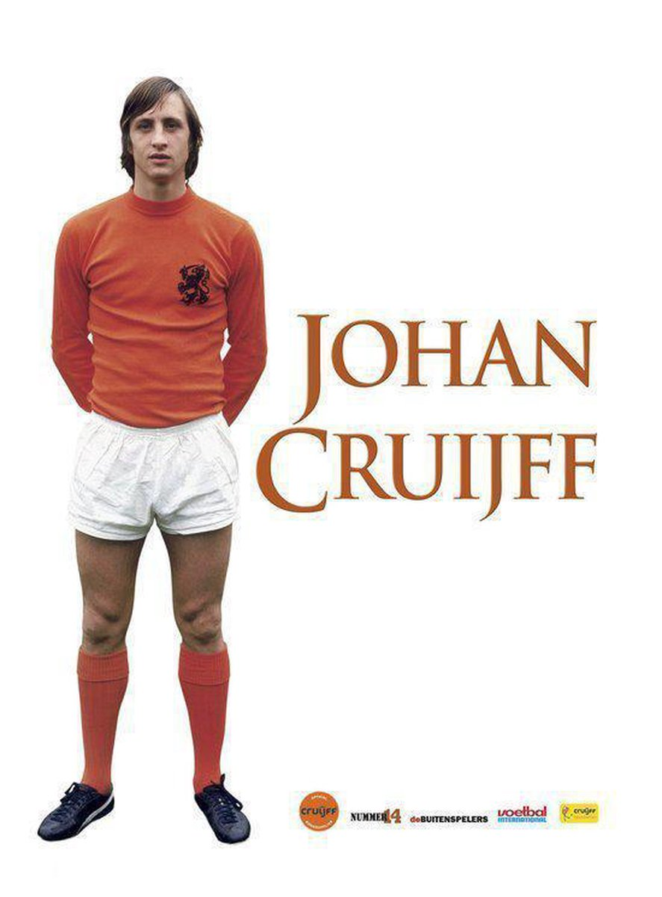
Cruijff / Tirion (2013)

Slide 18
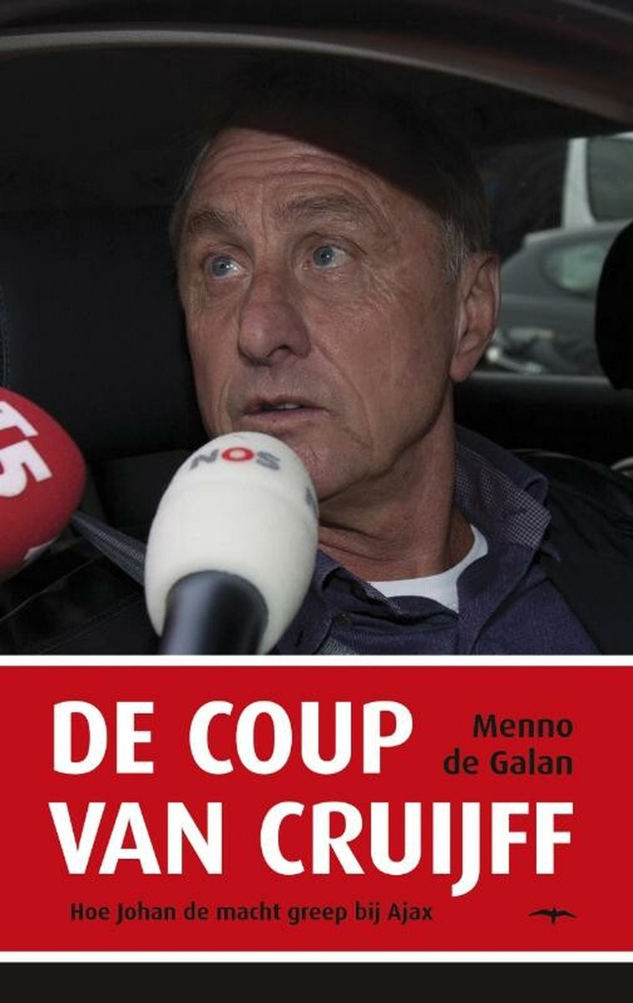
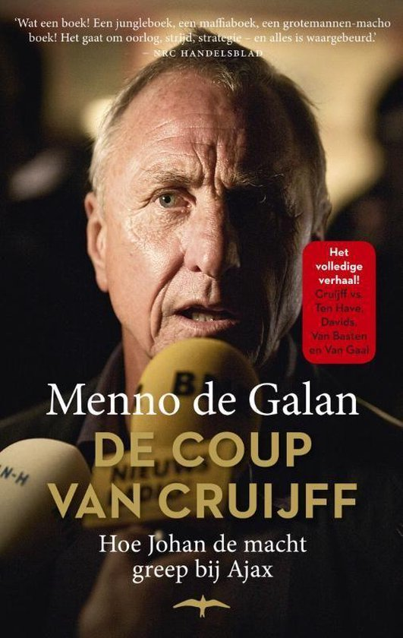
Redelijke vergoeding
Indien enkel sprake van een commercieel belang en geen sprake van omstandigheden om aan dat belang voorbij te gaan, dan kan een belangrijke rol spelen of een redelijke vergoeding is aangeboden
Journalistieke verslaglegging
Informatieve waarde
Actualiteit
Soort dwanglicentie?

Slide 19
Hoogte vergoeding
Moet recht doen aan de mate van populariteit of bekendheid van de geportretteerde
In overeenstemming met de waarde in het economisch verkeer

Slide 20
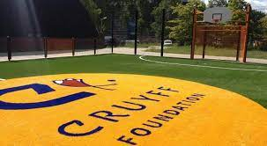
Bijkomende omstandigheden
Bijkomende omstandigheden kunnen meebrengen dat publicatie onrechtmatig is ondanks aanbod redelijke vergoeding
Publicatie doet afbreuk of is schadelijk voor de wijze waarop de geportretteerde zijn bekendheid wenst te exploiteren
Exclusiviteit een bijkomende omstandigheid?
Toch een zelfbeschikkingsrecht?

Slide 21
Stroomschema
Gaat het alleen om een commercieel belang?
Nee
Ja
- Bijvoorbeeld ongewenste associatie met een commercieel product
Is er sprake van een privacybelang dat zwaarder weegt
Zijn er omstandigheden, die rechtvaardigen daaraan voorbij te gaan?
- Bijvoorbeeld de grote informatieve waarde van de publicatie
Ja
Nee
Ja
Nee
Is er een redelijke vergoeding aangeboden?
Nee
Ja
Is er sprake van bijkomende omstandigheden, die zwaarder wegen?
- Bijvoorbeeld de publicatie is schadelijk voor de wijze van exploitatie
Nee
Ja
Publicatie portret niet toegestaan
Publicatie portret toegestaan
Publicatie portret niet toegestaan
Publicatie portret niet toegestaan
Publicatie portret toegestaan
Publicatie portret niet toegestaan

Slide 22
Stroomschema (Geerts, Hugenholtz en Visser)
Gaat het alleen om een commercieel belang?
Nee
Ja
- Bijvoorbeeld ongewenste associatie met een commercieel product
Is er sprake van een privacybelang dat zwaarder weegt
Zijn er omstandigheden, die rechtvaardigen daaraan voorbij te gaan?
- Bijvoorbeeld de grote informatieve waarde van de publicatie
Ja
Nee
Ja
Nee
Is er een redelijke vergoeding aangeboden?
Nee
Ja
Is er sprake van bijkomende omstandigheden, die zwaarder wegen?
- Bijvoorbeeld de publicatie is schadelijk voor de wijze van exploitatie
Nee
Ja
Publicatie portret niet toegestaan
Publicatie portret toegestaan
Publicatie portret niet toegestaan
Publicatie portret niet toegestaan
Publicatie portret toegestaan
Publicatie portret niet toegestaan

Slide 23
Stroomschema (Pinckaers en Schuijt)
Gaat het alleen om een commercieel belang?
Nee
Ja
- Bijvoorbeeld ongewenste associatie met een commercieel product
Is er sprake van een privacybelang dat zwaarder weegt
Zijn er omstandigheden, die rechtvaardigen daaraan voorbij te gaan?
- Bijvoorbeeld de grote informatieve waarde van de publicatie
Ja
Nee
Ja
Nee
Is er een redelijke vergoeding aangeboden?
Nee
Ja
Is er sprake van bijkomende omstandigheden, die zwaarder wegen?
- Bijvoorbeeld de publicatie is schadelijk voor de wijze van exploitatie
Nee
Ja
Publicatie portret niet toegestaan
Publicatie portret toegestaan
Publicatie portret niet toegestaan
Publicatie portret niet toegestaan
Publicatie portret toegestaan
Publicatie portret niet toegestaan

Slide 24
Stroomschema (Dommering (1))
Gaat het alleen om een commercieel belang?
Nee
Ja
- Bijvoorbeeld ongewenste associatie met een commercieel product
Is er sprake van een privacybelang dat zwaarder weegt
Zijn er omstandigheden, die rechtvaardigen daaraan voorbij te gaan?
- Bijvoorbeeld de grote informatieve waarde van de publicatie
Ja
Nee
Ja
Nee
Is er een redelijke vergoeding aangeboden?
Nee
Ja
Is er sprake van bijkomende omstandigheden, die zwaarder wegen?
- Bijvoorbeeld de publicatie is schadelijk voor de wijze van exploitatie
Nee
Ja
Publicatie portret niet toegestaan
Publicatie portret toegestaan
Publicatie portret niet toegestaan
Publicatie portret niet toegestaan
Publicatie portret toegestaan
Publicatie portret niet toegestaan

Slide 25
Stroomschema (Dommering (2))
Gaat het alleen om een commercieel belang?
Nee
Ja
- Bijvoorbeeld ongewenste associatie met een commercieel product
Is er sprake van een privacybelang dat zwaarder weegt
Zijn er omstandigheden, die rechtvaardigen daaraan voorbij te gaan?
- Bijvoorbeeld de grote informatieve waarde van de publicatie
Ja
Nee
Ja
Nee
Is er een redelijke vergoeding aangeboden?
Nee
Ja
Is er sprake van bijkomende omstandigheden, die zwaarder wegen?
- Bijvoorbeeld de publicatie is schadelijk voor de wijze van exploitatie
Nee
Ja
Publicatie portret niet toegestaan
Publicatie portret toegestaan
Publicatie portret niet toegestaan
Publicatie portret niet toegestaan
Publicatie portret toegestaan
Publicatie portret niet toegestaan

Slide 26
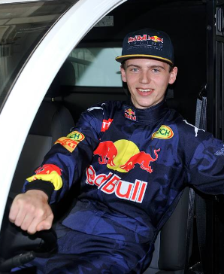
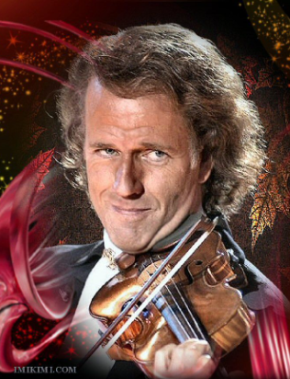
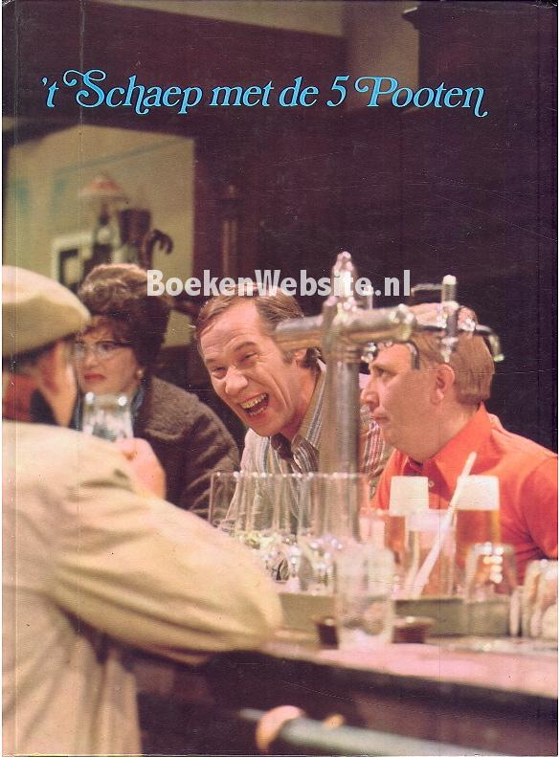
Reclame vs informatieve waarde
Informatieve waarde
Reclamedoeleinden

Slide 27
Stelling 2
Tirion had voor publicatie van het boek "Joan Cruijff De Ajacied" – achteraf beschouwd – geen redelijke vergoeding hoeven aan te bieden vanwege de informatieve waarde van het boek.

Slide 28
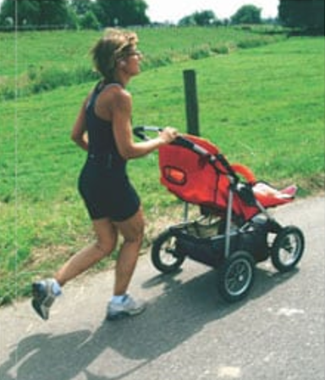
Niet-bekende personen
Een fundamenteel recht om met rust gelaten te worden?
Bijdrage aan een debat van publiek belang?
Onschuldige foto?
Ongemerkt genomen?

Slide 29
Niet-bekende personen (2)
Rechtbank Amsterdam:
"Dat zij dan ook in een situatie verkeert, zoals bekende personen die veelvuldig ongewild worden gefotografeerd, die de wens rechtvaardigt met rust gelaten te worden wordt niet aannemelijk geacht. Het kan zo zijn dat [eiseres] niet graag gefotografeerd wordt, maar dat is onvoldoende om een redelijk belang aan te nemen."

Slide 30
Niet-bekende personen (3)
Hoge Raad (Cruijff/Tirion):
"Voor zover gericht op de bescherming van privacy-belangen is het portretrecht een persoonlijkheidsrecht waaraan in de regel een zwaarwegend gewicht zal toekomen. Dit geldt vooral ten aanzien van geportretteerden die geen publieke bekendheid genieten, in die zin dat zij openbaarmaking van hun portret in beginsel niet behoeven te dulden."

Slide 31
Stelling 3
De joggende moeder had zich na Cruijff / Tirion als niet-bekende person met success kunnen verzetten tegen publicatie

Slide 32
Juridische grondslag

Slide 33
De net-niet-geportretteerde
"Aan een zo ruime uitleg van het portret-begrip is ook weinig behoefte, ervan uitgaande dat de ‘net-niet-geportretteerde’ zich kan beroepen op art. 6:162 BW en dat de rechtspraak bij afweging van de belangen onder toepassing van de zorgvuldigheidsnormen dan toch tot verantwoorde resultaten kan komen." ¹
1 A-G Keus in zijn conclusie bij het Breekijzer-arrest (HR 2 mei 2003, AMI 2003-5)

Slide 34
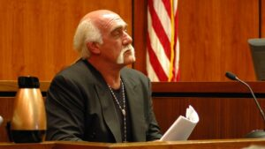
Persoonskenmerken
Gelaat
Stem
Houding
Silhouet
Rugnummer

Slide 35
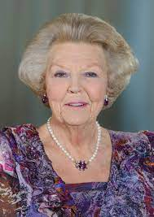
Beatrix / Monsterboard
"Uitgangspunt is dat in onze samenleving niemand het behoeft te dulden dat zijn persoonlijke karakteristieken tegen zijn wil worden gebruikt ter ondersteuning van commerciële activiteiten van een ander."

Slide 36
AVG (artikel 4 lid 1)
"persoonsgegevens": alle informatie over een (..) natuurlijke persoon (..); als identificeerbaar wordt beschouwd een natuurlijke persoon die direct of indirect kan worden geïdentificeerd, met name aan de hand van (…) een of meer elementen die kenmerkend zijn voor de fysieke, fysiologische, genetische, psychische, economische, culturele of sociale identiteit van die natuurlijke persoon;

Slide 37
AVG (artikel 6 lid 1 sub AVG)
De verwerking is rechtmatig indien:
de verwerking noodzakelijk is voor de behartiging van de gerechtvaardigde belangen van de verwerkingsverantwoordelijke of van een derde, behalve wanneer de belangen of de grondrechten en de fundamentele vrijheden van de betrokkene die tot bescherming van persoonsgegevens nopen, zwaarder wegen dan die belangen, (..).

Slide 38
Een vreemde eend in de bijt
Geen auteursrecht
Geen absoluut recht
Geen zelfbeschikkingsrecht
Een subjectief en relatief persoonlijkheidsrecht?

Slide 39
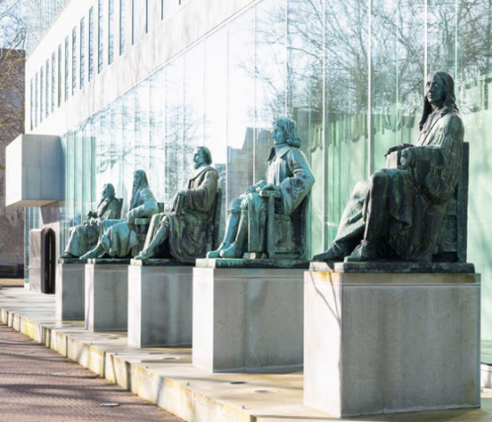
Stelling 4
Artikel 21 Auteurswet heeft naast de op basis van artikel 8 en 10 EVRM ontwikkelde rechtspraak geen toegevoegde waarde en kan worden geschrapt.

Slide 40
Dank! Olaf Trojan

